Slide 1
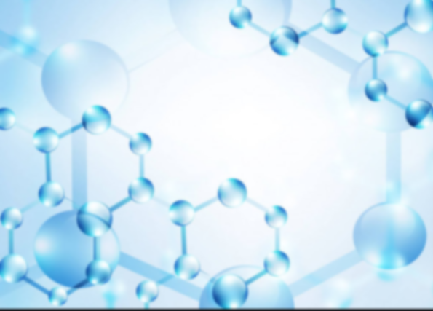
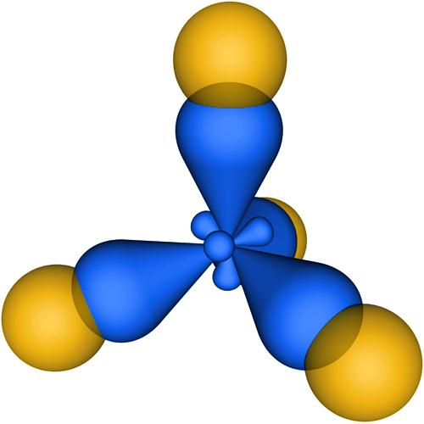
Химические свойства алканов
Лицей Кыргызского Государственного Технического Университета им. И. Раззакова
Лицей Кыргызского Государственного Университета
им. И. Раззакова
Лабораторные опыты № 3, 4.
Растворение глицерина в воде и его реакция с гидроксидом меди (II).
Взаимодействие фенола с бромной водой
Презентация к уроку химии
Карпенко Наталья Анатольевна
Презентация к уроку химии в 10 классе

Slide 2
«Три пути ведут к знанию:
путь размышления – самый благородный,
путь подражания – самый легкий, и путь опыта – это самый трудный.»

Slide 3
Лабораторная работа № 3
Растворение глицерина в воде и его реакция с гидроксидом меди (II)
учебник стр 94, 95

Slide 4
Цель: провести качественную реакцию на многоатомные спирты на примере глицерина.
Оборудование и реактивы штатив с пробирками; растворы NaOH с массовой долей 10 %, CuSO₄(II) с массовой долей 2 %; глицерин.

Slide 5
1. В пробирку налейте примерно 1 см³ раствора гидроксида натрия и добавьте несколько капель раствора сульфата меди (II).
2. Составьте уравнения химической реакции в молекулярной и ионной формах.

Slide 6
К образовавшемуся осадку прилейте примерно 0,5 см³ глицерина. Перемешайте смесь.
Результаты исследования и наблюдения запишите в таблицу:
Исследуемое вещество (Формула) | Реактив (Формула) | Название основного продукта реакции | Наблюдения

Slide 8
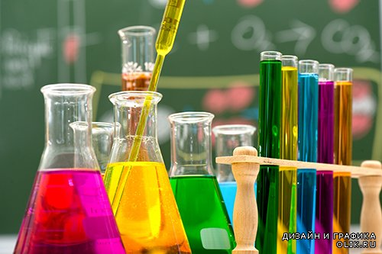
Сделайте вывод !

Slide 9
Лабораторная работа № 4
Взаимодействие фенола с бромной водой

Slide 10
Оборудование и реактивы: штатив для пробирок, пробирки, пипетки; 5 % раствор фенола, бромная вода (свежеприготовленная).

Slide 11
Ход опыта
К водному раствору фенола по каплям добавляют бромную воду. Сначала происходит мгновенное обесцвечивание каждой капли бромной воды, а затем появляется муть, которая увеличивается при продолжении добавления бромной воды. Образуется аморфный осадок 2,4,6-трибромфенола. В некоторых случаях требуется разбавление раствора фенола для более быстрого достижения результата: появление белой мути.

Slide 12
4
Растворимость фенола в воде, взаимодействие фенола со щелочью

Slide 13
Оборудование и реактивы:
штатив для пробирок, пробирки, пипетки, лопаточка; фенол, 10 % раствор NaOH, 2 % раствор Н₂SO₄, вода.

Slide 14
Ход опыта
В пробирку помещают на лопаточке фенол (закрыть дно) и наливают 1-2 мл воды, слегка встряхивают пробирку до растворения фенола– образуется непрозрачная эмульсия. Через непродолжительное время жидкость расслаивается.

Slide 15
По каплям приливают раствор щелочи. По мере прикапывания щелочи раствор становится прозрачным, происходит растворение фенола с образованием фенолята натрия. Фенол проявляет значительные кислотные свойства (в сравнении со спиртами). При действии на образовавшийся раствор разбавленной серной кислотой происходит выделение фенола из фенолята натрия, наблюдается образование на поверхности маслянистого слоя.

Slide 16
Сделайте вывод !

Slide 17
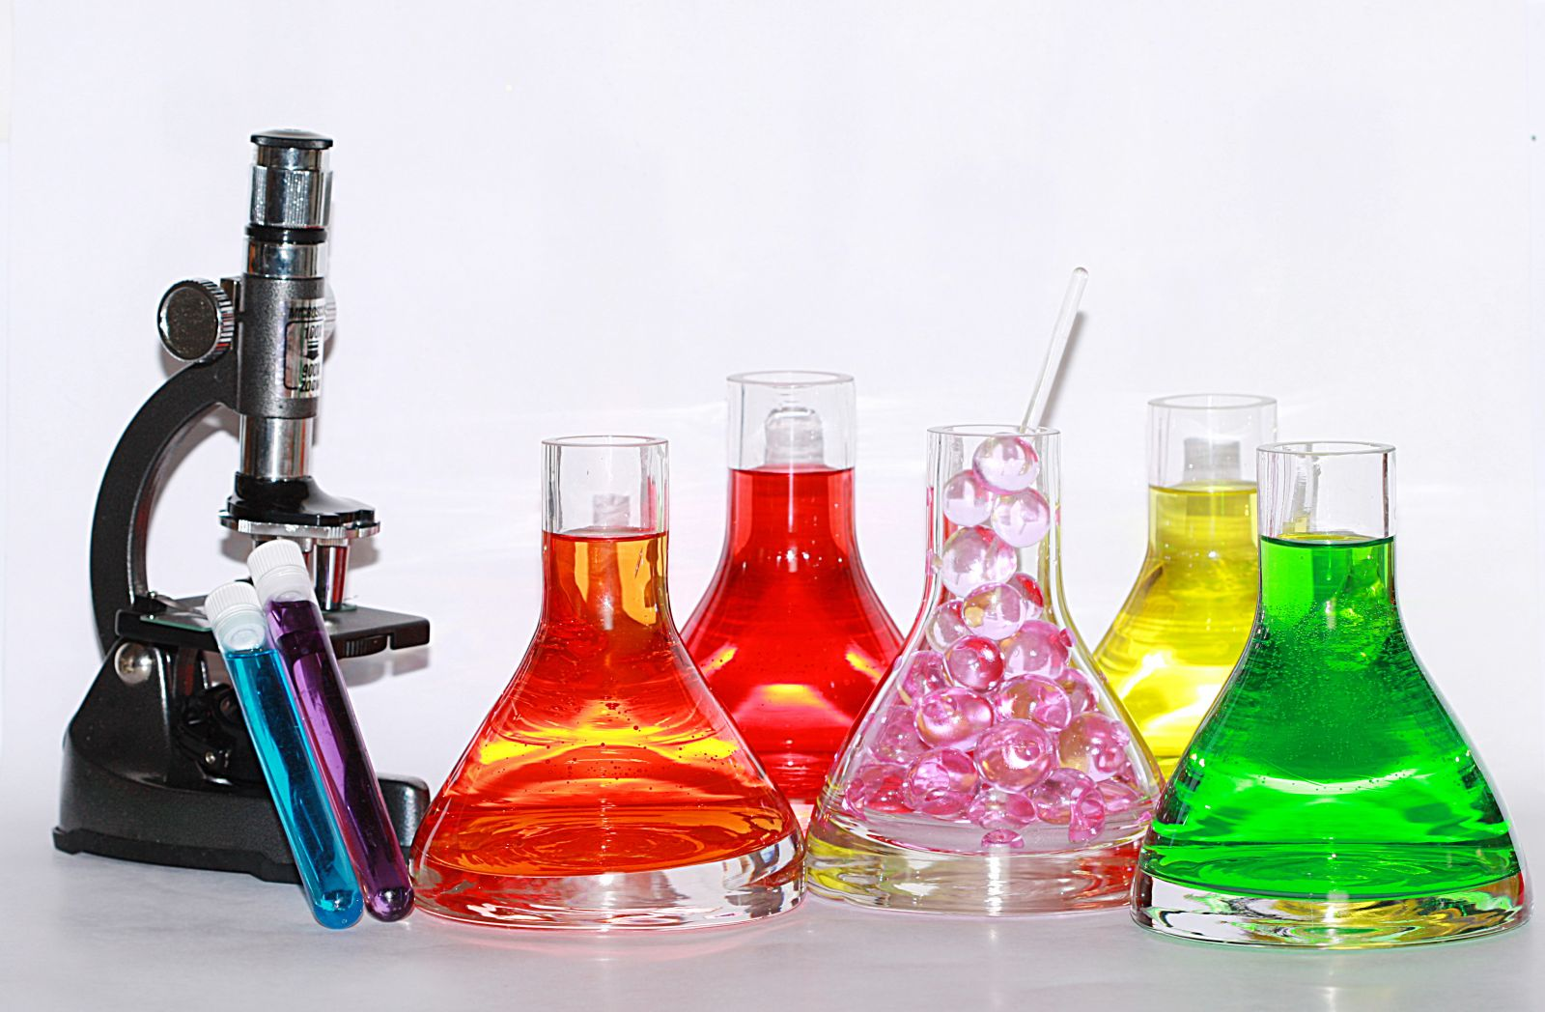
УЧЕБНЫЙ ФИЛЬМ
Свойства фенола

